Slide 1
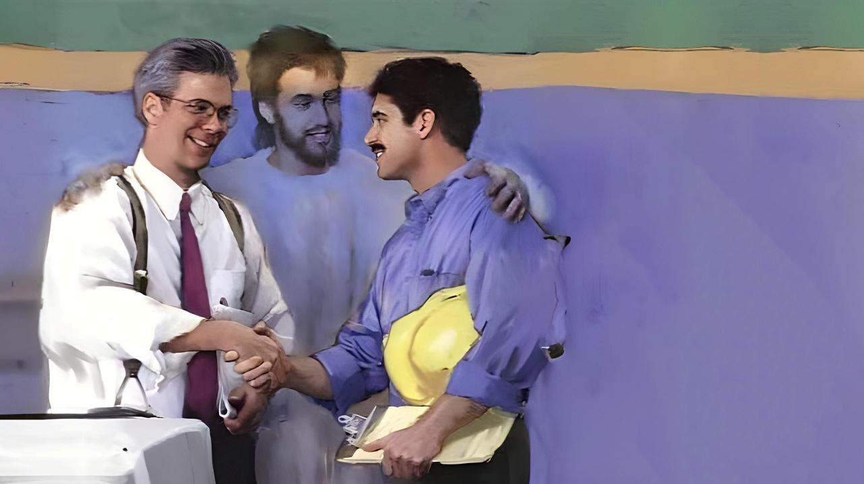
Lès 12 pa Mart 21, 2026
BIBANDO KU OTRO

Slide 2

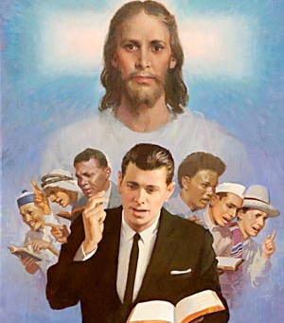


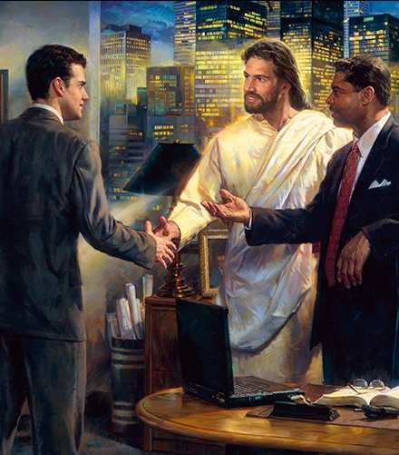

“ Laga boso spich(palabranan) semper ta ku grasia, sasoná ku salu, pa boso por sa kon boso mester kontestá un na otro” Kolosensenan 4:6, NKJV

Slide 3




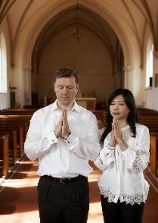

Den e parti mas práktiko di e karta, Pablo ta duna un charla di e tópiko di relashonnan interpersonal den varios sírkulonan di influensia.
Relashonnan ta kousa tenshon i argumentunan. Pesei, mester tin harmonia, un akuerdo general tokante di balornan, metanan, i ophetivonan.
Pablo ta proveé nos ku prinsipionan útil pa mehorá relashonnan entre kasánan, entre mayornan i yiunan, entre doñonan i katibunan, entre rumannan hòmber i rumannan muhé di iglesia, i entre kreyentenan i inkrédulonan.
Relashonnan entre kasánan ( Kol. 3:18-19)
Relashonnan entre mayornan i yiunan ( Kol. 3:20-21)
Relashonnan entre hefenan i trahadónan ( Kol. 3:22-25; 4:1)
Relashonnan den e Iglesia ( Kol. 4:2-4)
Relashonnan ku inkrédulonan ( Kol. 4:5-6)

Slide 4




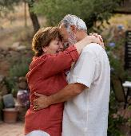


RELASHONNAN ENTRE KASÁNAN
“ Esposanan, someté boso mes(sea sumiso) na boso esposonan, manera ta pas den Señor. Esposonan, stima boso esposanan i no sea amargá kontra di nan.” ( Kolosensenan 3:18-19)
Skirbí na e mesun tempu, e kartanan di Kolosensenan i Efesionan ta kontene konseho similar (i komplimentario) tokante di kasánan ( Kol. 3:18-19; Efe. 5:21-33).
Esposanan ta someté na nan esposonan
( Kol. 3:18; Efe. 5:22-24)
E sumishon aki ta dentro di un sumishon mutuo (Efe. 5:21), i mester ta “ manera ta pas den Señor.”
Esposonan mester stima nan esposanan
( Kol. 3:19; Efe. 5:28)
Stima nan ku e mesun amor ku Kristu a stima nos ( Efe. 5:25)
Nan ta responsabel pa nan propio bienestar (Efe. 5:29)
No sea “ severo “ ( no amargá nan, no komportá gròf òf violentamente, no sea tirániko )
Ambos kasánan mester traha manera un tim, konsultá un na otro, i tuma desishonnan unánmamente, ku e esposo siendo e lider ideal di e famia. Kada un semper mester buska e bienestar di e otro.

Slide 5

“ Laga kada un duna amor enbes di eksigí esaki. Kultivá e loke ta di mas nobel den boso mes, i sea lihé pa rekonosé e bon kualidatnan den un na otro. E konsiensia di ta wòrdu apresiá ta un estímulo maraviyoso i di satisfakshon. Simpatia i rèspèt ta enkurashá e luchamentu pa e ekselensia, i amor mes ta oumentá segun ku e ta stimulá na metanan mas nobel. […]
E esposa mester respetá su esposo. E esposo mester stima i apresiá su esposa; i manera nan huramentu di matrimonio ta uni nan komo unu, asina nan kreensia den Kristu lo mester hasi nan unu den djE. Kiko lo por ta mas agradabel pa Dios ku pa mira esnan kende ta drenta den e relashon di matrimonio buska huntu pa siña di Hesus i pa bira mas i mas saturá ku Su Spiritu?

Slide 6




RELASHONNAN ENTRE MAYORNAN I YIUNAN
“ Yiunan, obedesé boso mayornan den tur kos, pasombra esaki ta agradá e Señor. Tatanan, no amargá boso yiunan, òf nan lo bira deskurashá. ( Kolosensenan 3:20-21)
Den awe su sosiedat, e palabra “ mayornan " mester wòrdu apliká na tantu e matrimonionan establesé komo na famianan ku un mayor. Segun Pablo, un relashon saludabel no ta únikamente e responsabilidat di e mayornan, pero tambe di e yiunan mes.
Responsabilidatnan di yiunan hòmber i yiunan muhé ( Kol. 3:20; Efe. 6:1-3)
Yiunan su obedensia no ta opshonal
E obedensia aki ta basá riba e di sinku mandamentu
Ademas, obedensia ta bini ku su propio rekompensa
Responsabilidatnan Paterno
( Kol. 3:21; Efe. 6:4)
Eduká nan sin provoká òf iritá nan, asina pa no deskurashá nan
No pone nan rabia dor di aktua sin pasenshi òf impulsivo
Eduká nan den e kamindanan di Dios
(Deut. 6:6-7; Prov. 22:6)
Adorashon familiar di mainta i/ òf anochi ta importante pa nos yiunan siña tokante di Dios i tuma desishonnan pa bida etèrno. Y no laga nos lubida ku nos ehèmpel ta e edukador di mas grandi di nos yiunan.

Slide 7

“ Mayornan, laga boso yiunan mira ku boso ta stima nan i lo hasi tur den boso poder pa hasi nan felis. Si boso hasi asina, boso restrikshonnan nesesario lo tin peso hopi mas grandi den nan mentenan hoben. Goberná boso yiunan ku ternura i kompashon, kòrdando ku “ nan angelnan semper ta kontemplá e kara di Mi Tata ku ta den shelu.” Si boso ta desea e angelnan hasi pa boso yiunan e trabou duná na nan di Dios, kooperá ku nan dor di hasi boso parti.”
EGW (The Christian Home, p. 193)

Slide 8



RELASHONNAN ENTRE HEFENAN I TRAHADORNAN
“ Esklabunan, obedesé boso shonnan terenal den tur kos; i hasi esaki, no solmente ora ku nan bista(wowo) ta riba boso i pa buska nan fabor, pero ku sinseridat di kurason i reverensia pa Señor.” ( Kolosensenan 3:22)
E relashon di sklabitut ku tabata eksistí den Pablo su tempu tin poko di hasi ku e tiponan di sklabitut ku, desafortunadamente, ainda ta eksistí awe. Pesei, nos mester komprendé e konseho aki dentro di e konteksto di un hefe/relashon supordiná.
Komportashon di subordinadonan ( Kol. 3:22-25; Efe. 6:5-8)
Semper hasi bo mihó, asta si ningun hende ta wak
Lucha pa ekselensia den bo trabou, manera bo tabata hasié pa Dios
Aseptá reprenshon ora ku esaki ta hustifiká
Bon trabou ta paga
Un mal hefe no ta despensá nos for di supordinashon (1Pedro 2:18)
Komportashon di hefenan(shonnan)
( Kol. 4:1; Efe. 6:9)
Pa guia ku hustisia i rektitut
No huza menasanan òf demandanan impulsivo(variable)
Tur hefe tin un Hefe riba dje, na kende é lo ta responsabel
Tur di nos, hefenan òf subordinadónan, ta sirbidónan (esklabonan) di Kristu, desde ku nos ta sirbiE.

Slide 9

“ No tabata e trabou di e apòstel pa bòlter arbitrariamente òf diripiente e òrdu stablesé di sosiedat. Pa purba(trata) esaki lo ta pa prevení e éksito di e evangelio. Pero el a siña prinsipionan kual a dal presis na e fundeshi di sklabitut i kual, si hib’é a kabo, siguramente lo debilitá e sistema kompleto. […]
Kristianismo ta traha un laso di union fuerte entre doño i esklabo, rei i suheto, e ministro di evangelio i e pekador degradá kende a haña den Kristu purifikashon for di piká. Nan a wòrdu labá den e mesun sanger, anima dor di e mesun Spiritu; i nan a wrdu hasí unu den Kristu Hesus.
EGW (The Acts of the Apostles, p. 460)

Slide 10


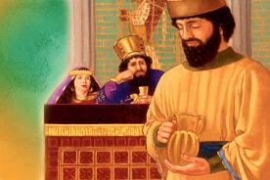


RELASHONNAN DEN E IGLESIA
“ Dediká boso mes na orashon, siendo vigilante(kuidadoso) i gradesido” ( Kolosensenan 4:2)
Nos ta wòrdu urgí pa “ resa un pa otro ” pasombra “ E orashon di un persona hustu ta poderoso i efektivo ” ( Santiago 5:16 NIV).
Mas ayá di orashonnan di mainta i anochi, Pablo ta proponé pa nos resa na kualkier tempu ( Kol. 4:2; Efe. 6:18; 1 Tes. 5:17). Meskos ku Nehemias a resa silensiosmente dilanti di e rei (Neh. 2:4), nos tin e privilegio di resa na kualkier lugá òf situashon.
Ademas, nos tin e siguransa ku e Spiritu Santu lo transformá nos orashon pa hasi esaki efektivo (Rom. 8:26).
Pablo ta hasi un petishon speshal pa hasi orashon pa esnan kende ta proklamá e evangelio ( Kol. 4:3-4; Efe. 6:19). No ta importá si e predikador tin tiki òf hopi eksperensia den evangelismo; ningun hende ta sufisiente pa e trabou aki. Pablo mes no solamente a resa, pero tambe a pidi e rumannan pa resa p’é asina ku su palabranan lo ta esunnan korekto.

Slide 11

“ Den tur esfuerso den tur lugá unda e bèrdat ta wòrdu introdusí tin nesesidat di diferente mentenan, diferente donnan(talentonan), diferente plannan i métodonan di trabou ta wòrdu uní. Tur hende lo mester hasié un punto di konsehá huntu, pa resa huntu. Kristu ta bisa ku, “ Si dos di boso lo bai di akuerdo riba tera tokante di kualkier kos ku nan lo pidi, esaki lo wòrdu hasí pa nan dor di Mi Tata ku ta den shelu.” (Mateo 18:19)”
EGW (Selected Messages, vol. 3, p. 24)

Slide 12

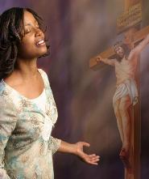
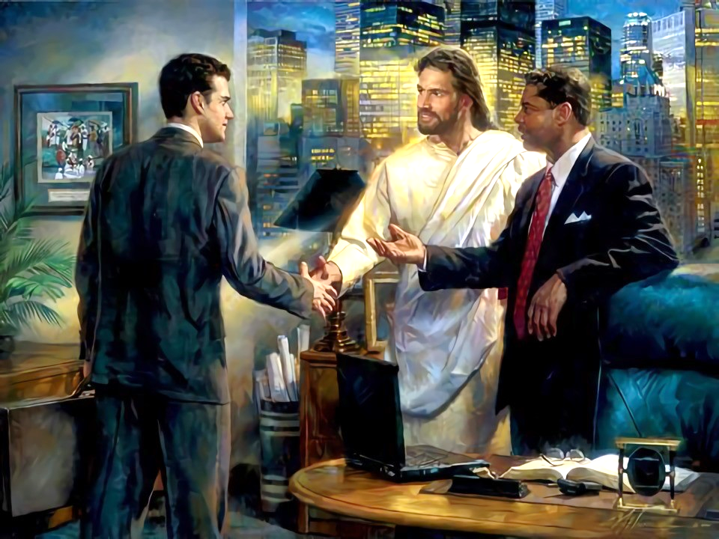
RELASHONNAN KU INKRÉDULONAN
“ Sea sabí na e manera ku boso ta aktua pa ku hende di afó; hasi bon uzo di tur oportunidat.” ( Kolosnsenan 4:5 NIV)
Nos tin gran benefisionan: Nos a siña kiko Hesus a hasi pa nos; nos a aseptá esaki; i nos tin e siguransa di salbashon
Nos sa esaki pasombra un persona a bisa nos. Di e mesun manera, nos mester kompartí esaki ku otronan. Kon Pablo ta bisa ku nos mester relashoná ku “ hende di afó,” esnan kende ainda no konose Hesus ( Kol. 4:5-6)?
Ku sabiduria
Nos tin mester di “ e sabiduria ku ta bini for di shelu ” ( Santiago 3:17) den nos relshon ku esnan kende ainda no konose Hesus
Ku palabranan kariñoso
Nos palabranan semper mester ta kortes asina ku nan lo skucha na nos ku plaser.
Ku palabranan “ temperá ku salu ”
E kombersashon mester ta apropiá i adaptá na e persona i e ambiente rònt di nan.
Kontestando kada un komo ta pas (apropiá)
Pasombra kada persona ta diferente, e Spiritu Santu lo guia nos riba kiko pa respondé na kada momentu.

Slide 13

“ Berdadero kortesia mesklá ku bèrdat i hustisia ta hasi e bida no solamente útil pero bunita i fragante. Palabranan kariñoso, miradanan plasentero, un kara alegre, ta tira un karisma rònt di e Kristian ku ta hasi su influensia kasi iresistibel. Den olvido di su propio ser, den e lus i pas i felisidat ku é ta duna(presentá) konstantemente riba otronan, é ta haña berdadero goso.
Laga nos lubidá nos mes, semper riba vigilansia pa animá otronan, pa aliviá nan karganan dor di aktonan di kariño tiernu i aktonan di amor generoso.”
EGW (In Heavenly Places, June 22)

